Slide 1
স্বাগতম

Slide 2
শিক্ষক পরিচিতি
বিপ্লব কুমার দাস সহকারী শিক্ষক
লুটিয়া সরকারি প্রাথমিক বিদ্যালয়
লোহাগড়া,নড়াইল।

Slide 3
পাঠ পরিচিতি
বিষয়ঃ গণিত
শ্রেণিঃ ৫ম
অধ্যায়ঃ ৮
পাঠঃ গড়
সময়ঃ ৪০মিনিট

Slide 4
শিখনফল
১৬.১.১ গড় কী তা বলতে পারবে।
১৬.২.১ গড় নির্ণয় করতে পারবে।

Slide 5
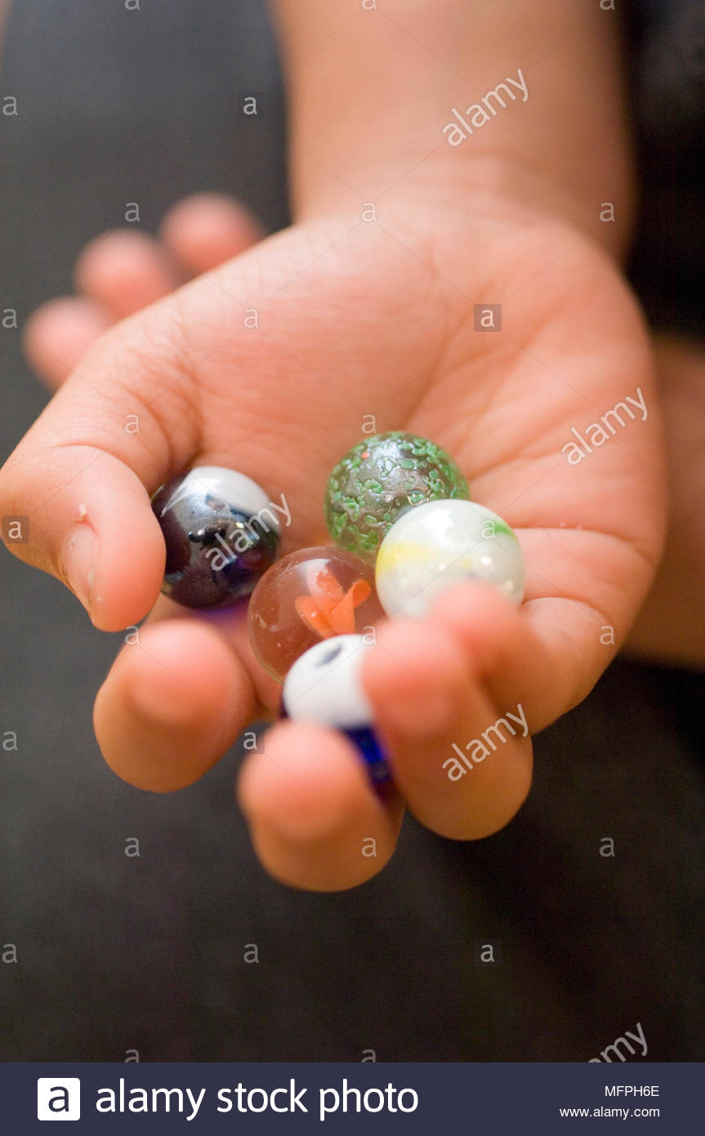
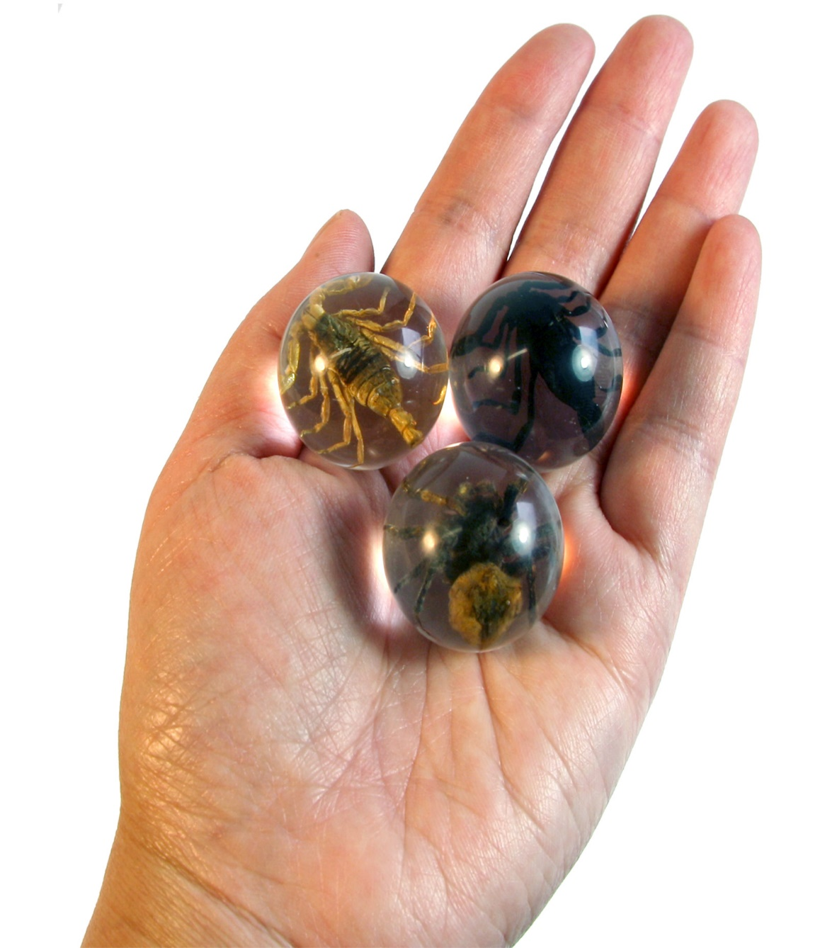
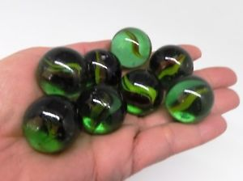

Slide 6
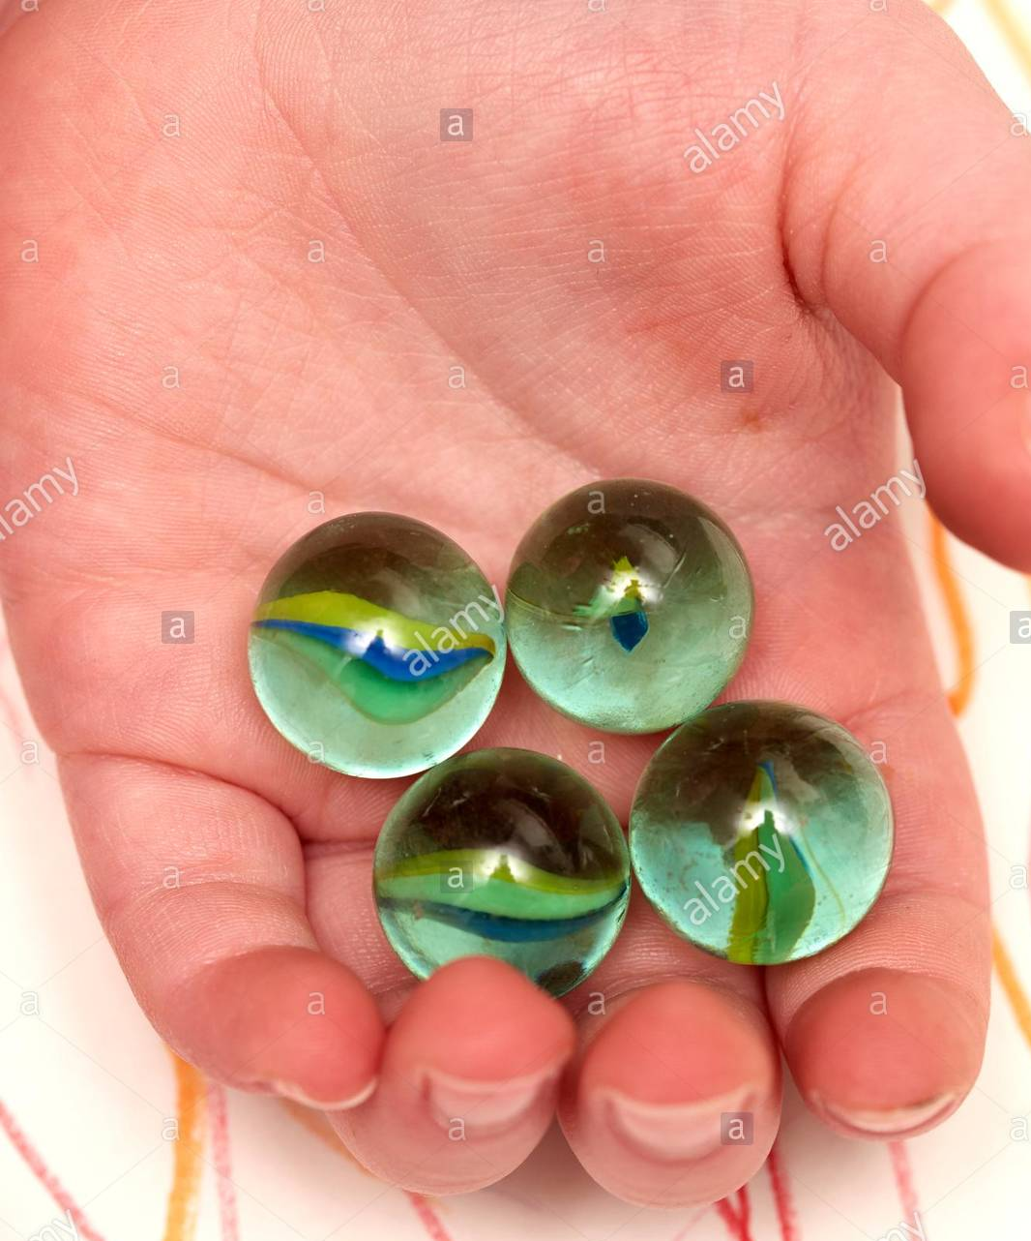
8
:
2
=
4

Slide 7
পাঠ ঘোষণা
পাঠ শিরোনামঃ গড়
পাঠ্যাংশঃ গড়ের ধারণা (গড় -১)

Slide 8
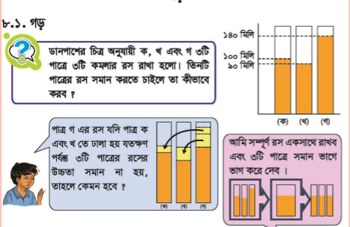
পূর্বজ্ঞান যাচাই

Slide 9
বাস্তব উপকরণ প্রদর্শন

Slide 10
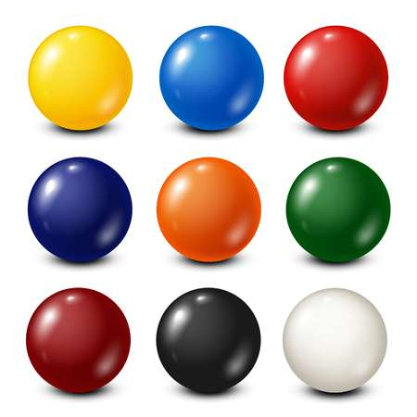
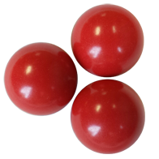
চল, আমরা 3 জনকে বলগুলো সমান ভাগে ভাগ করে দেই। নিচের 3 জনের বলগুলো কিভাবে 3জনে সমান ভাবে ভাগ করে দিতে পারি তার উপায় বের করি।
রুমি
সুমন
সুমি

Slide 11
সুমনের আছে ৬ টি
সুমির আছে ৯ টি
রুমির আছে ৩ টি
:
=৬
৬+৯+৩=১৮
৩

Slide 12
তোমাদের গণিত বইয়ের ৮৯ তম পৃষ্ঠা খোল এবং পড়।
গড়= রাশিগুলোর যোগফল রাশিগুলোর সংখ্যা

Slide 13
অনুশীলন ও মূল্যায়ন
তোমাদের পাঠ্যবইয়ের ৯০ তম পৃষ্ঠার অনূশীলন ১ এর অংক চারটি কর।
গড় নির্ণয় কর: (ক) ৪,৩,৭,৫,৩ খ)৩,৫,৮,৪,২,৫,২,৪,৩,৭
(গ) ৮,৯,১২,১১,৭,১০ ঘ)১৭,১৬,২০,১৯,১৫,২১

Slide 14
বাড়ির কাজ
(১)তোমার এবং তোমার বড় ভাইয়ের বয়স একত্রে ২৫ বছর। তোমার ছোট বোনের বয়স ৫ বছর।
(ক) তোমাদের তিন জনের বয়সের সমষ্টি কত?
(খ) তোমাদের বয়সের গড় কত?
(গ) তোমার এবং তোমার বড় ভাইয়ের বয়সের পার্থক্য ৫ বছর হলে তোমার বয়স কত?

Slide 15
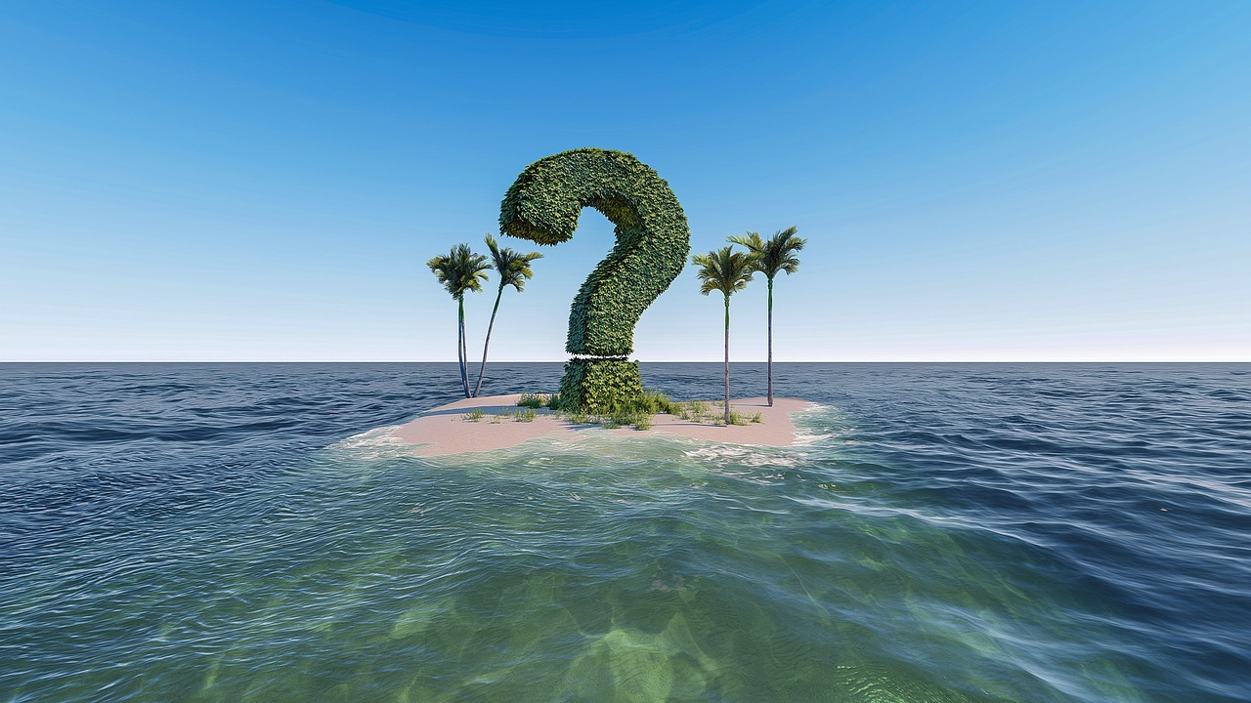

Slide 16
ধন্যবাদ

